Slide 1


2024.10.07
StoryCraft
임베디드 소프트웨어 융합 풀스택 개발자 양성과정

Slide 2




CONTENTS
목차
01
프로젝트 개요
프로젝트 참여 인원 소개
ICS PROJECT WORK REPORT
02
프로젝트 일정
프로젝트 일정
03
프로젝트 목표
프로젝트 목표.
04
프로젝트 설계
기술 스택, 개발 툴
05
프로젝트 주요 기능
로그인, 메인 페이지, 메인 스토리, 사용자 페이지, 관리자 페이지, 문의 사항
06
시연 및 Q&A
시연 및 Q&A.
02

Slide 3

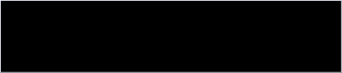
PROJECT OVERVIEW
프로젝트 개요
프로젝트 명
StoryCraft
참여 인원
팀명 : ICS(Interesting​ Coding Story)
조장 : 진희준
프로젝트 기간
조원
이용재 / 이수보 최무진 / 정재훈
2024.8.19 ~ 2024.10.7
프로젝트 목적
사용자들이 자신만의 스토리를 작성, 편집, 공유할 수 있는 웹 기반 플랫폼을 구축하는 프로젝트
03

Slide 4

주요 일정
schedule
구분 | 1주차 | 2주차 | 3주차 | 4주차 | 5주차 | 6~7주차
기획/분석/설계
프로젝트 개발
통합테스트
오류 개선 및 발표
기획/분석/설계​
통합테스트​
프로젝트 구상 및 DB 설계
역할분담
프로젝트 개발​
코드 병합 및 테스트
오류잡기
발표 준비
역할에 따른 기능구현
페이지 디자인
PPT와 대본 준비
발표 리허설
04

Slide 5



PROJECT GOALS
프로젝트 목표
01
02
코딩 능력 향상
팀 워크와 커뮤니케이션 스킬 향상
프로젝트를 진행하며 다양한 기술 스택과 개발 도구를 다뤄보고 이를 통해 각자의 코딩 실력을 향상 시키는 것이 목표 .
프로젝트의 완성을 위해 팀원 간의 원활한 의사소통과 협업 능력을 향상시키는 것이 목표
PROJECT
GOALS
03
04
프로젝트 관리와 개발 프로세스의 이해 심화
사용자 경험과 피드백을 통한 개선 능력 배양
프로젝트를 기획,설계,개발,테스트,배포 하는 전 과정을 통해 실제 소프트웨어 개발 프로세스를 이해하는 것이 목표
직접 사용자가 되어 사용자 중심에서 필요한 부분에 관해 피드백하며 프로젝트를 개선해 나가는 것이 목표
05

Slide 6








PROPOSAL
프로젝트 설계
백엔드(BackEnd)
DataBase
Server
06

Slide 7






PROPOSAL
프로젝트 설계
FE(FrontEnd)
Teamwork
07

Slide 8





주요기능 소개 (회원)
USER
회원가입
프로필 수정
개인의 회원가입
프로필 사진 등록
개인 정보 수정
로그인
아이디/비밀번호 찾기
문의사항 작성
일반 로그인
카카오톡 로그인
문의사항 등록 및 수정
스토리 작성
스토리 플레이
자신만의 스토리 작성
08

Slide 9

주요기능 소개 (관리자)
ADMIN
스토리 관리
유저 관리
스토리 삭제
계정 비활성화
공지 관리
문의사항 관리
공지 작성 및 수정
문의사항 상태변경 및 삭제
댓글 추가
09

Slide 10

주요기능 소개 (기타)
ETC
설정
스토리 스킵
배경음악 조절 및 음소거
효과음 조절 및 음소거
계정 탈퇴
메인스토리 스킵
10

Slide 11
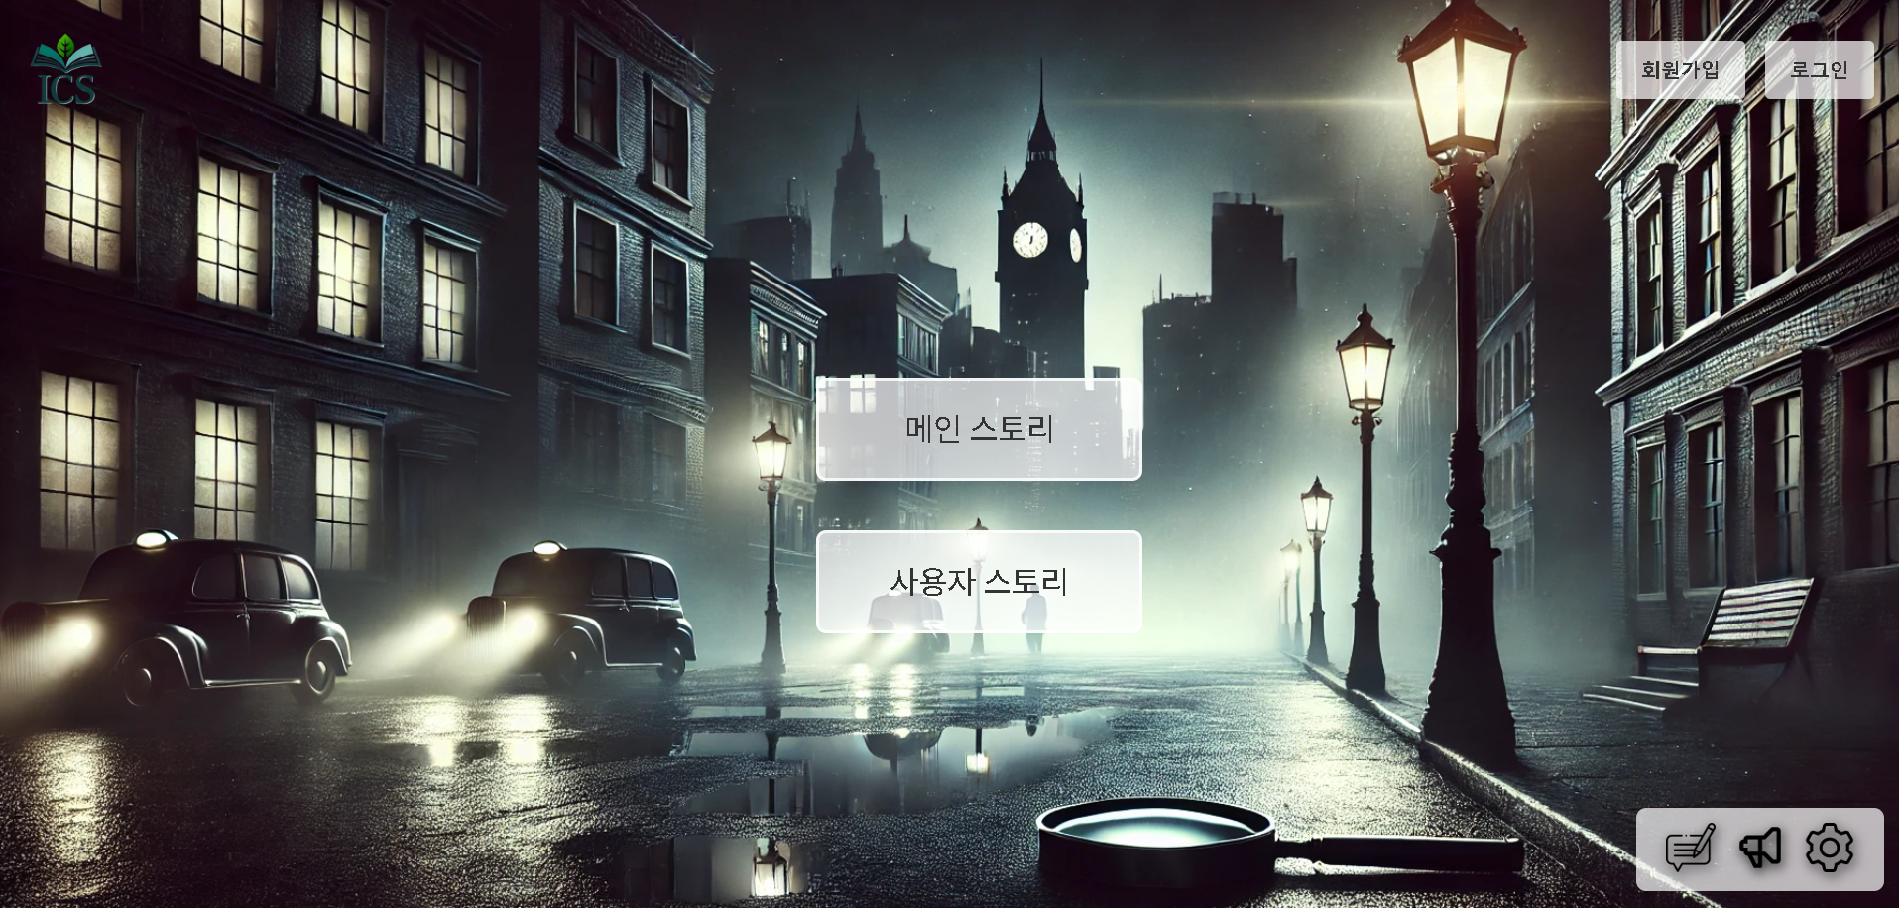
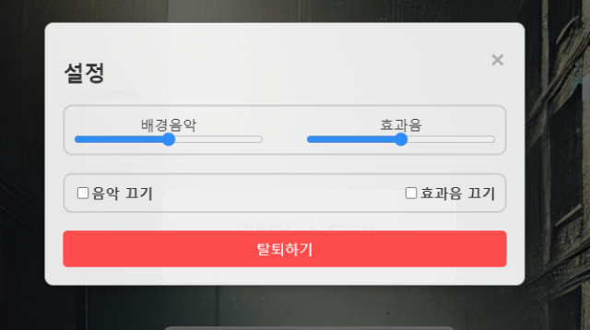
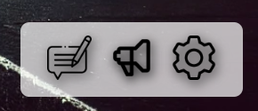
주요기능 화면 (메인)
메인 화면
애플리케이션의 메인 화면을 보여줍니다.
사용자가 처음 접하는 인터페이스로,
주요 기능들에 쉽게 접근할 수 있도록 설계되어 있습니다.
네비게이션
화면 하단에 위치한 네비게이션 바를 통해
다른 주요 섹션으로 쉽게 이동할 수 있습니다.
문의사항
공지사항
설정
11

Slide 12
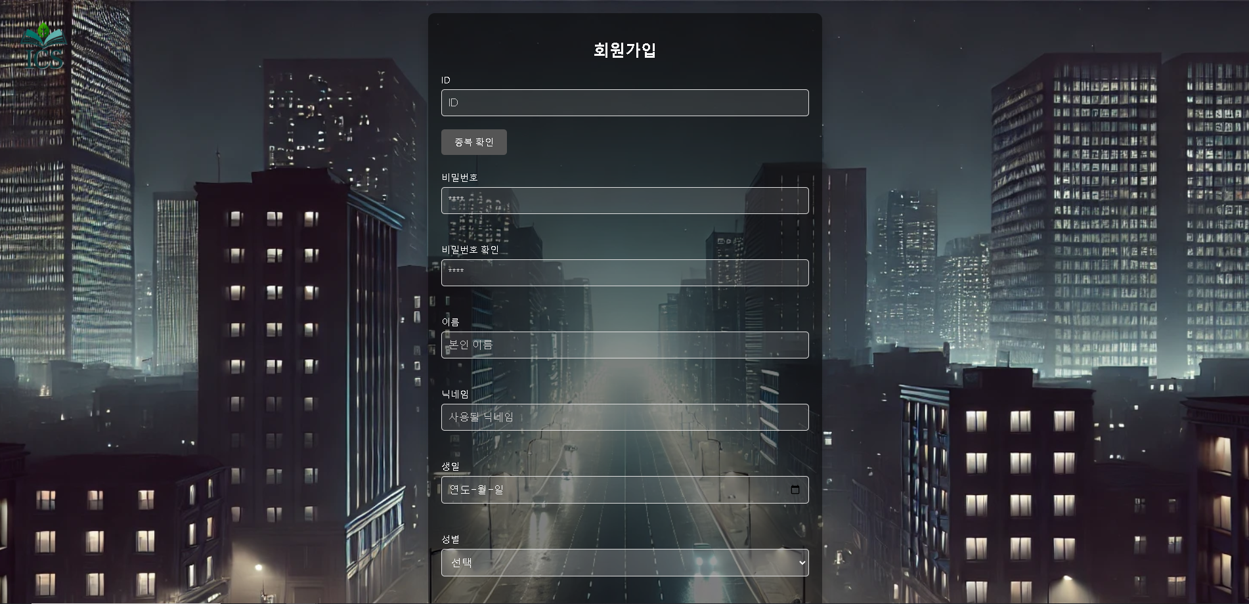
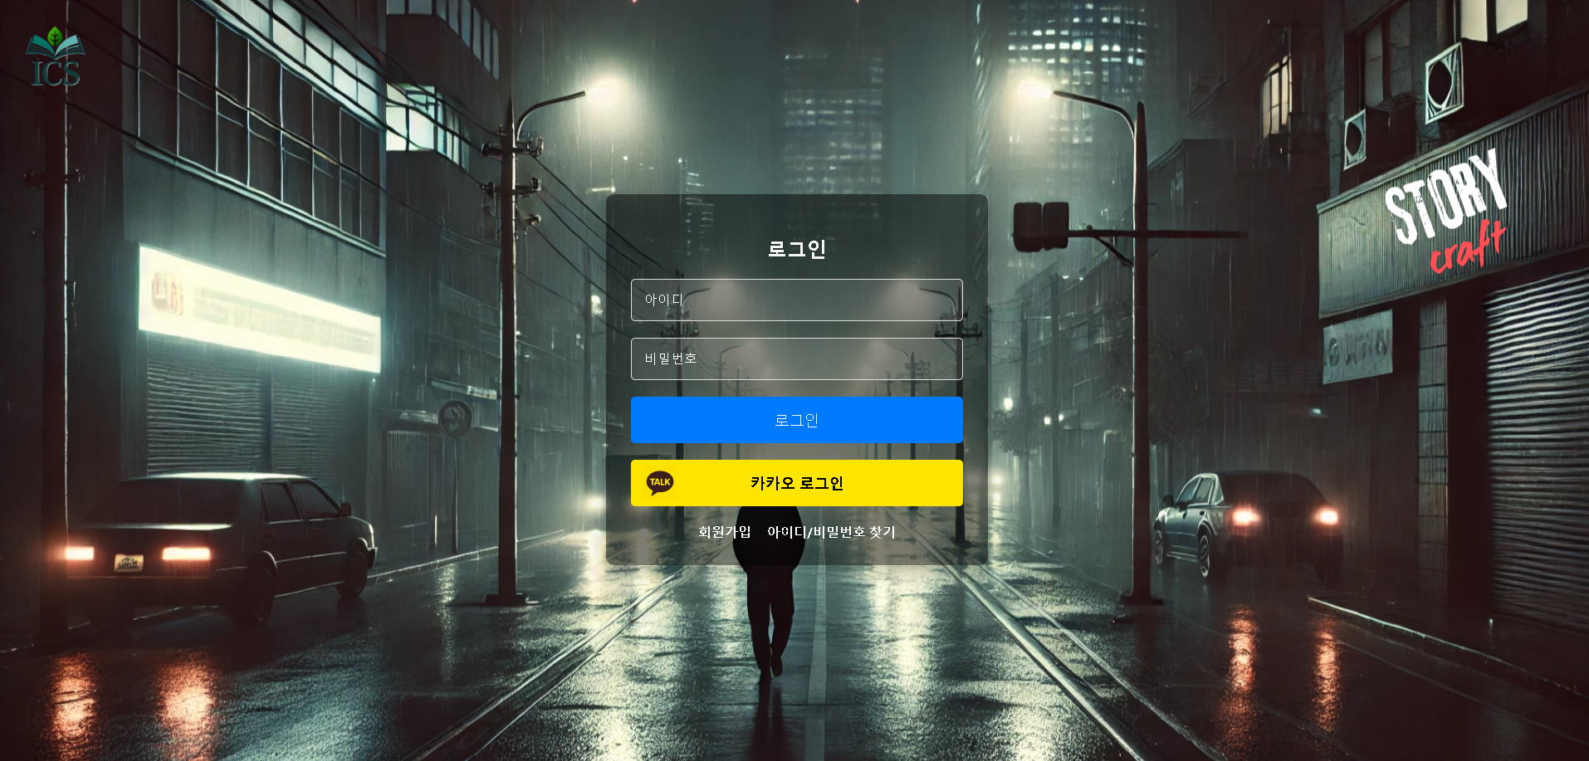
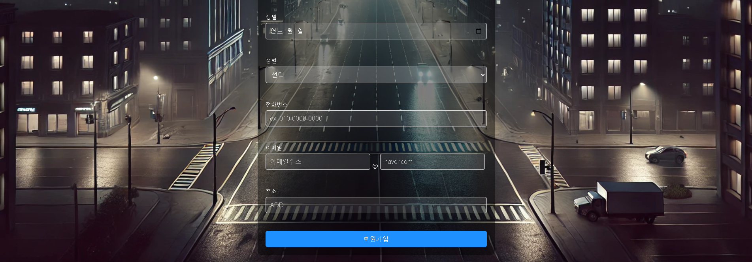
주요기능 화면 (로그인)
로그인 화면
로그인 화면을 보여줍니다.
회원 계정이 없을 경우 회원가입을 해야 한다.
카카오 간편 로그인도 가능하며 아이디/비밀번호도 찾을 수 있습니다.
12

Slide 13
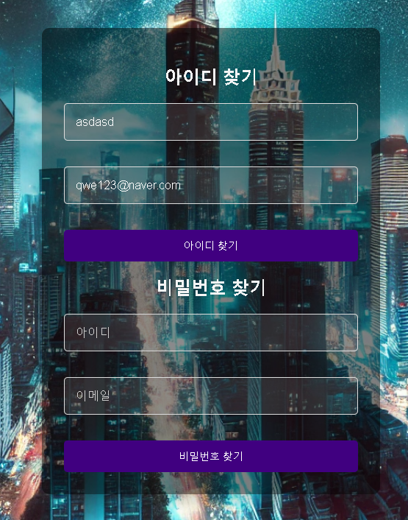
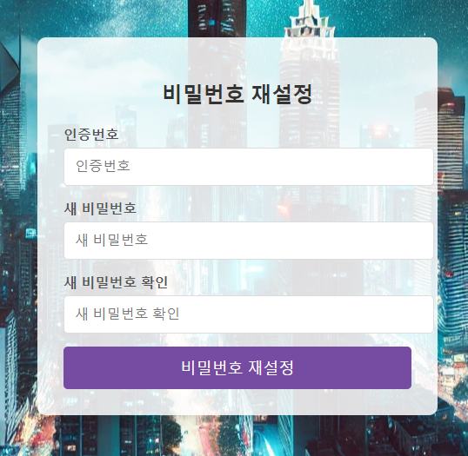
주요기능 화면 (아이디/비밀번호 찾기)
아이디/비밀번호 찾기
이름과 이메일을 입력하면 아이디를 찾을 수 있고,
아이디와 이메일을 입력하면 비밀번호를 찾을 수 있습니다.
13

Slide 14
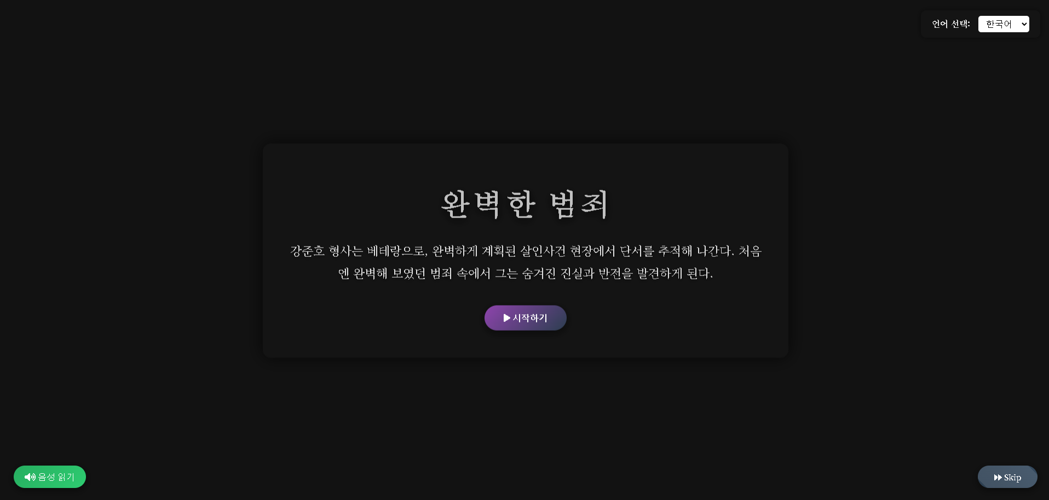
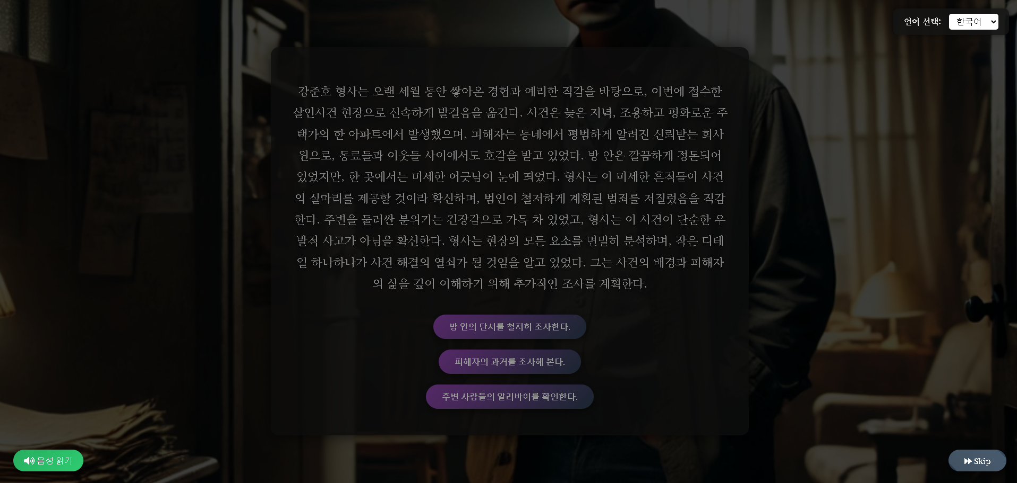
주요기능 화면 (메인 스토리)
8
14

Slide 15
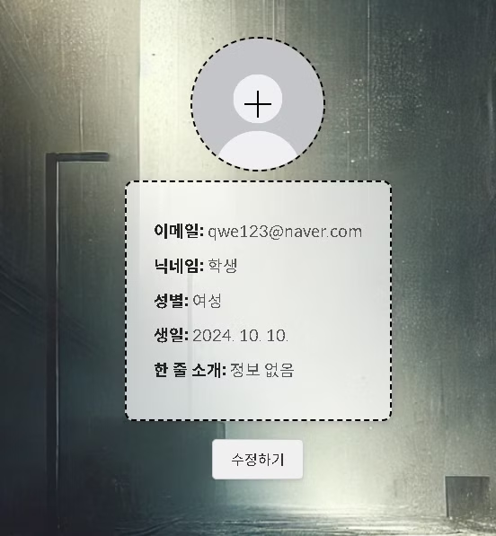
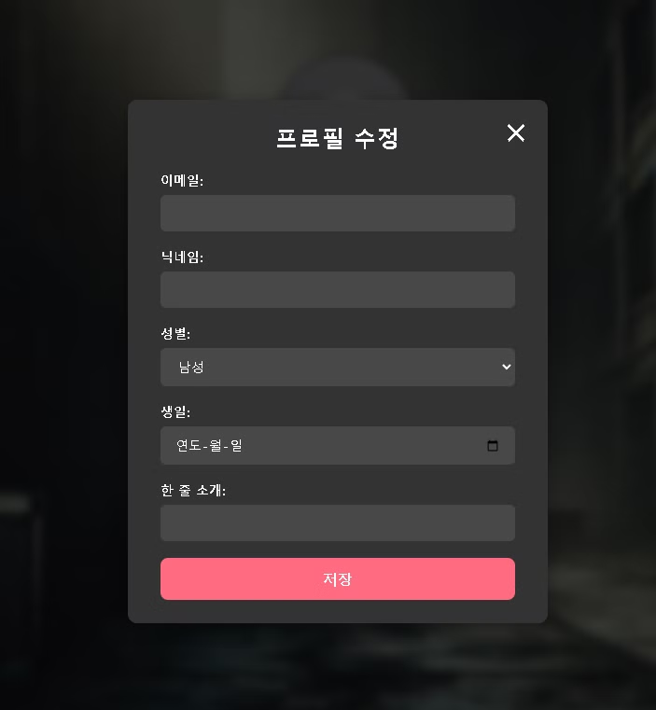
주요기능 화면 (프로필)
프로필 정보
프로필 수정
사용자의 프로필 사진, 이름, 소개
등 기본 정보를 표시합니다.
사용자의 프로필 사진, 이름, 소개 등
기본 정보를 수정합니다.
15

Slide 16
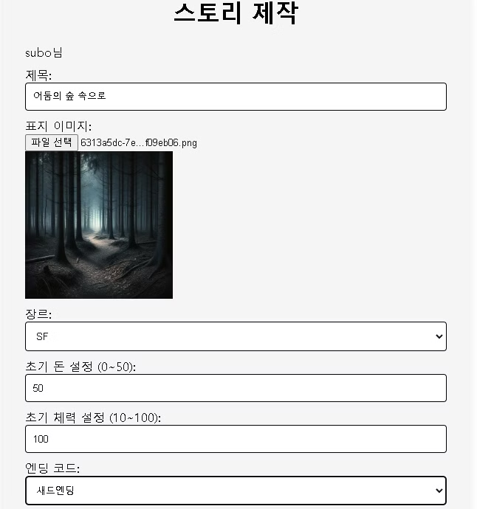
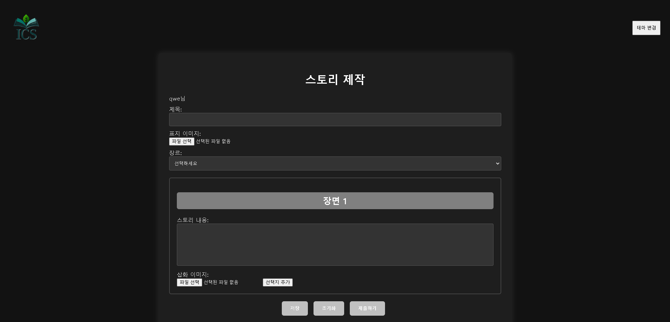
주요기능 화면 (스토리 제작)
1
스토리 작성
사용자가 새로운 스토리를 작성할 수 있는 인터페이스를 제공합니다.
2
미디어 추가
텍스트뿐만 아니라 이미지를 스토리에 추가할 수 있습니다.
3
편집 도구
스토리 제작 시 사용자의 눈에 맞게
다크모드도 제공되고 있습니다.
16

Slide 17
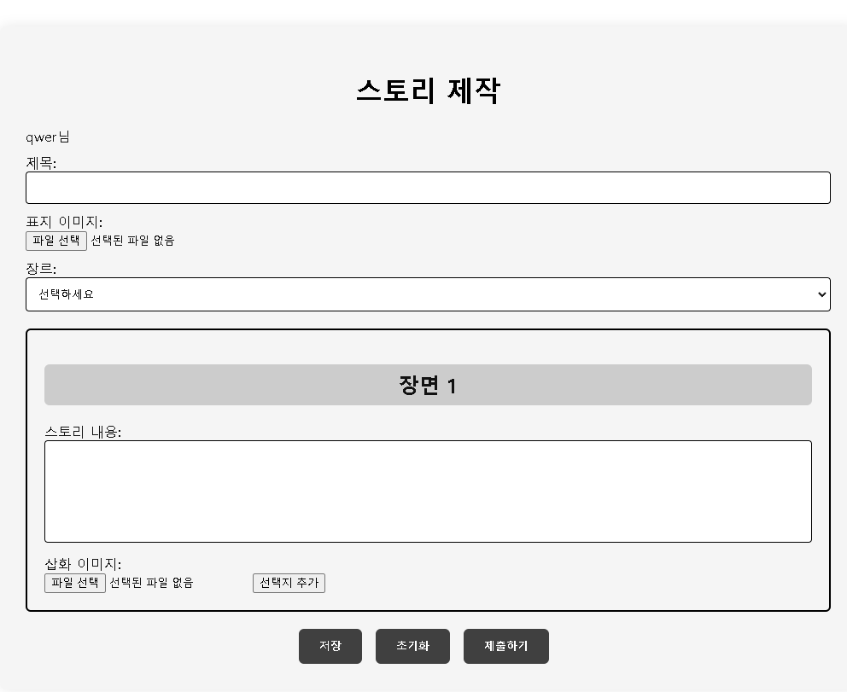
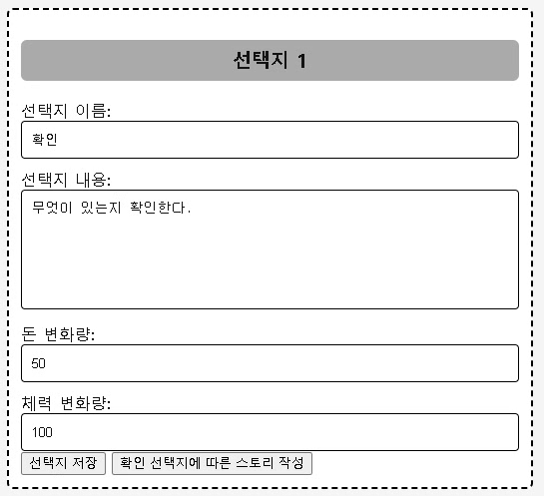
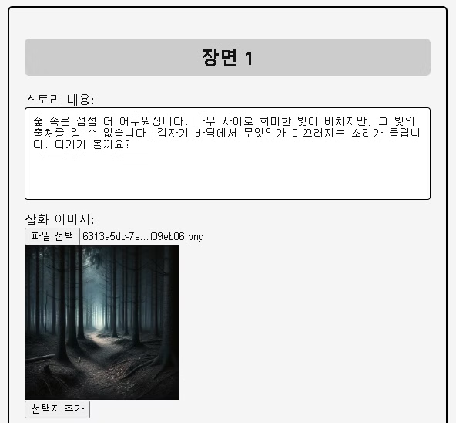



주요기능 화면 (스토리 제작)
텍스트 편집
이미지 추가
제출
스토리의 텍스트를 자유롭게 편집하고
스타일을 적용할 수 있습니다.
스토리에 관련 이미지를 추가하여
시각적 효과를 높일 수 있습니다.
작성이 완료된 스토리를
저장 하거나 제출 할 수 있습니다.
17

Slide 18
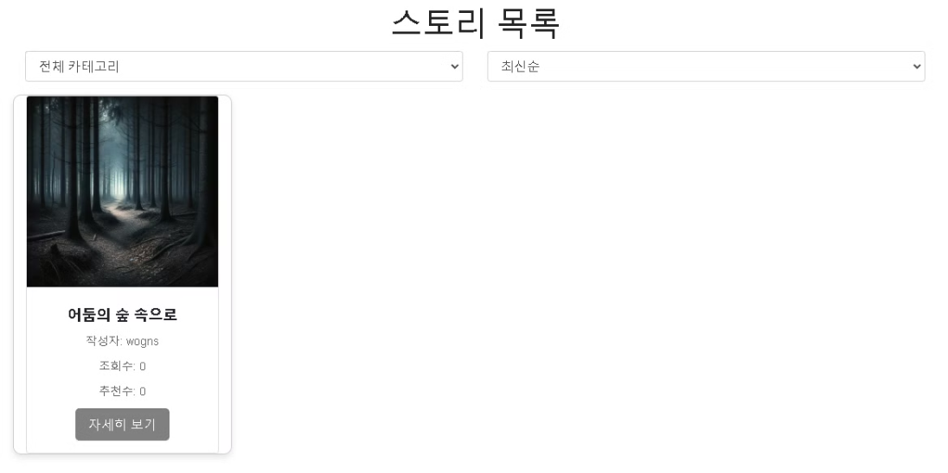
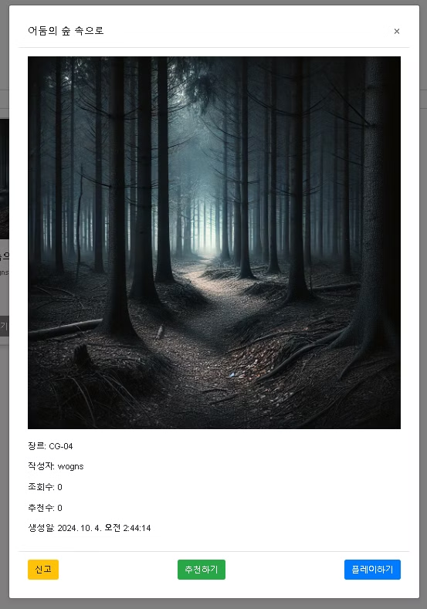
주요기능 화면 (스토리 목록)
스토리 브라우징
사용자가 작성한 모든 스토리를 한눈에 볼 수 있는 목록 화면을 제공합니다.
스토리 선택
목록에서 원하는 스토리를 선택하여 상세 내용을 확인할 수 있습니다.
스토리 관리
각 스토리에 대해 편집, 삭제, 공유 등의 관리 기능을 제공합니다.
정렬 및 필터링
날짜, 인기도 등 다양한 기준으로 스토리를 정렬하거나 필터링할 수 있습니다.
18

Slide 19
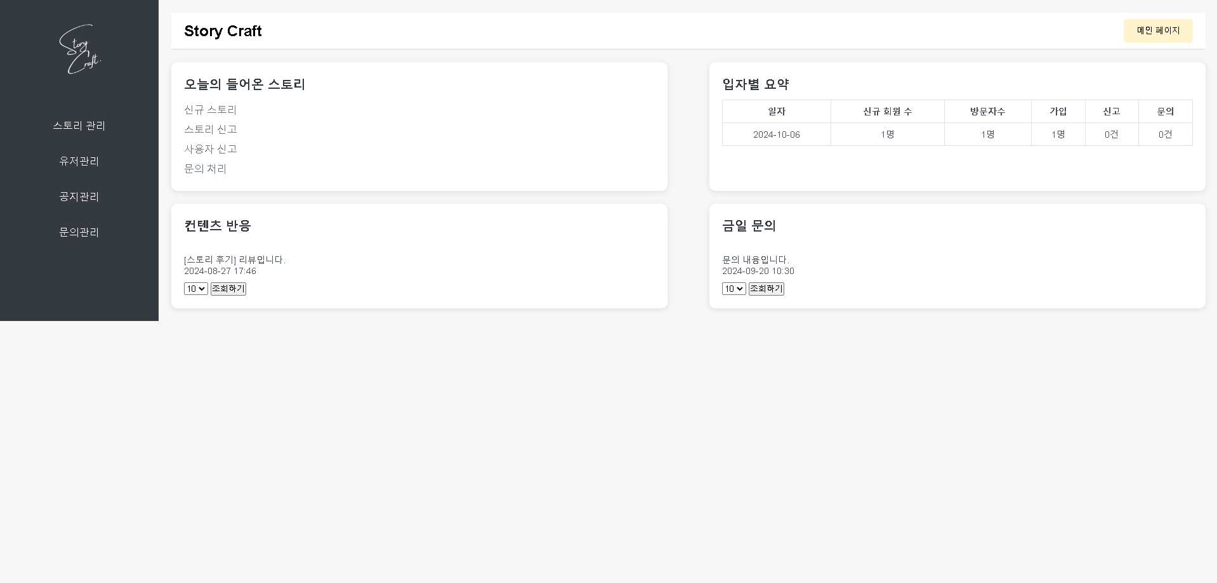
주요기능 화면 (관리자 페이지)
19

Slide 20
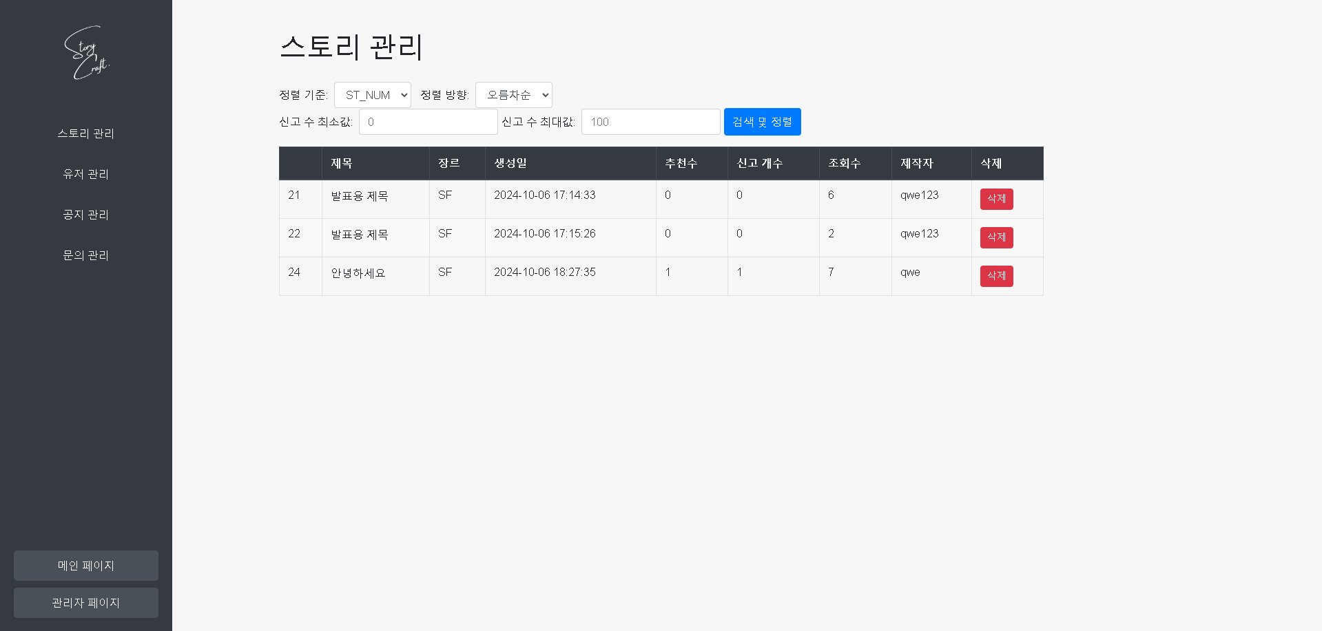
주요기능 화면 (스토리 관리)
20

Slide 21
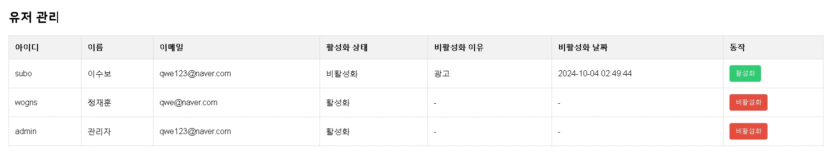
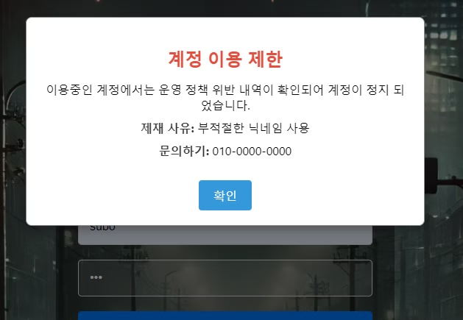
주요기능 화면 (유저 관리)
사용자 목록
등록된 모든 사용자의 목록을 확인하고 관리할 수 있습니다. 검색 기능을 통해 특정 사용자를 쉽게 찾을 수 있습니다.
사용자 활성화/비활성화
사유를 적고 확인 버튼을 클릭하면 사용자를 비활성화 할 수 있고 다시 활성화 상태로 만들 수도 있습니다.
21

Slide 22
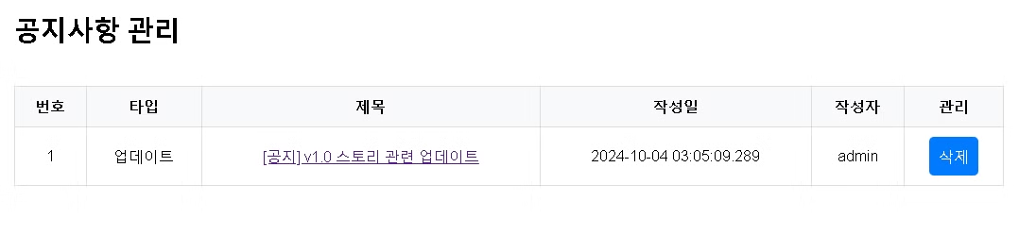
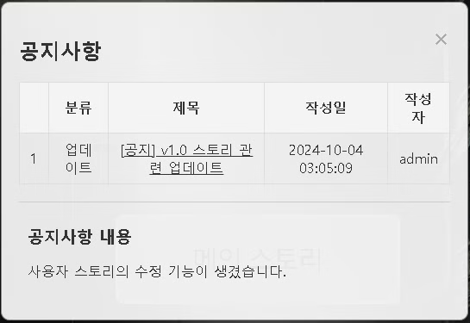
주요기능 화면 (공지사항 관리)
공지사항 작성
관리자가 새로운 공지사항을 작성할 수 있는 인터페이스를 제공합니다. 제목, 내용, 첨부파일 등을 입력할 수 있습니다.
공지사항 편집
기존 공지사항의 내용을 수정 하거나
삭제할 수 있는 기능을 제공합니다.
1
2
3
공지사항 목록
작성된 모든 공지사항을 목록 형태로 확인할 수 있습니다.
날짜, 중요도 등으로 정렬이 가능합니다.
22

Slide 23
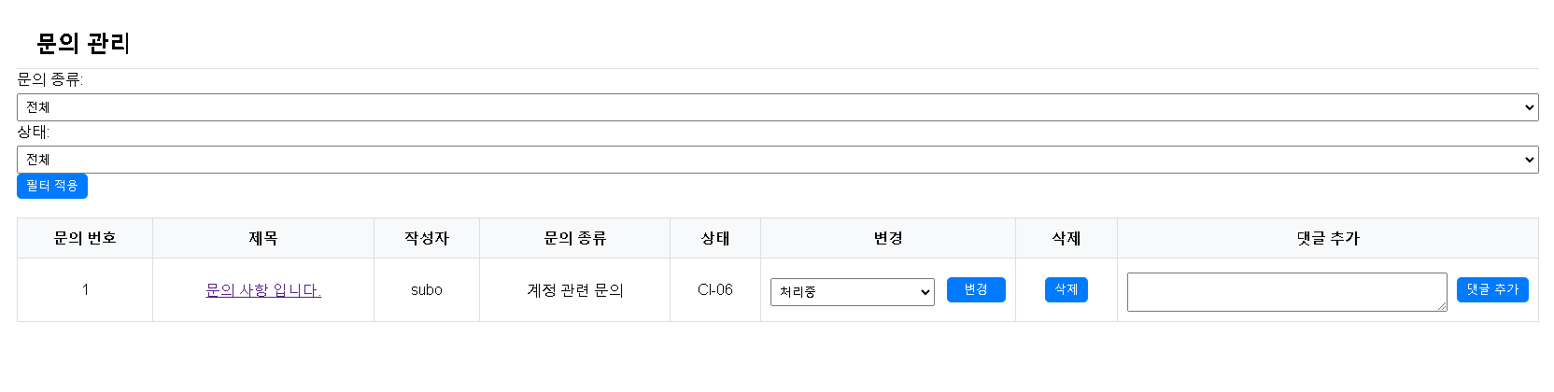
주요기능 화면 (문의)
23

Slide 24
역할 분담
PROJECT OVERVIEW
진희준
이수보
메인 페이지, 문의사항 작성, 회원 탈퇴, 설정
회원가입, 로그인, ID/PW 찾기
이용재
정재훈
사용자 스토리 작성 페이지, 목록 페이지
관리자 페이지
최무진
메인 스토리 페이지, 회원 프로필
24

Slide 25

감사합니다

